Slide 1
Android系统结构与应用编程
第1讲：初识Java
主讲教师：饶云波 副教授 博导

Slide 2
本章内容
1.1 Java 简介
1.2 Java 语言特性
1.3 搭建Java环境

Slide 3
1.1 Java简介
本讲大纲：
1、什么是Java语言
2、Java的应用领域
3、Java的版本
4、怎样学好Java
5、Java API文档

Slide 4
Java发展历史
1.1.1什么是Java语言
源于1990年12月Sun初期的绿色计划(Green Project)和Oak语言(Java的雏形)。
由James Gosling牵头，13人参加，绿色计划不仅创建了Oak，同时还创建了一种操作系统、一种图形用户界面和一种名为Star7（*7）的手持设备。
1991年4月，James Gosling，以C++语言为基础，开发了一种可在不同平台上工作、可令不同设备互联的程序设计语言——Oak。
1994年SUN的共同创始人Bill Joy（Berkeley Unix的创始者）使Oak变成了一种可在任何操作系统中运行的小程序Applet。
1995年1月，Oak名字已经被别人注册，Oak更名为Java，并开发了第一个支持Java Applet的Web浏览器Hotjava。
1995年5月，Sun在San Francisco举行的Sunworld会议上正式公布了Java技术
1996年1月，第一个Java开发工具包（Java Development Kit）JDK1.0诞生。
1996年9月，约8.3万个网页应用了Java技术来制作。
1997年2月18日，JDK1.1发布。
1998年12月4日，JDK1.2隆重发布，标志着Java2平台的诞生。
1998年12月8日，Java2企业级平台J2EE发布。

Slide 5
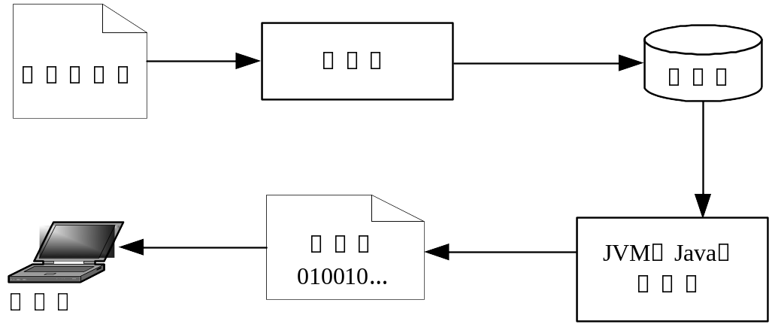
1.1.1什么是Java语言
Java语言程序代码的编译和运行过程如图1.1所示。

Slide 6
1.1.2 Java的应用领域
借助Java，程序开发人员可以自由地使用现有的硬件和软件系统平台。这是因为Java是独立于平台的，它还可以应用于计算机之外的领域，Java程序可以在便携式计算机、电视、电话、手机和其他的大量电子设备上运行。Java的用途不胜枚举，它拥有无可比拟的能力，而且节省的时间和费用十分可观。Java的应用领域主要包括：
桌面应用系统开发
嵌入式系统开发
电子商务应用
企业级应用开发
交互式系统开发
多媒体系统开发
分布式系统开发
Web应用系统开发

Slide 7
1.1.2 Java的应用领域
如果仔细观察，就会发现，Java就在身边，如经常使用的Java开发工具Eclipse、NetBeans、JBuilder等
另外还有RSSOwl、Limewire、Azureus、CyberDuck、OpenOffice等优秀软件都是使用Java编写的。此外，各手机厂商都为自己的产品提供了Java技术的支持，各种手机上的Java程序和游戏已经数不胜数。
1.1.3 Java的版本
自从Sun推出Java以来，就力图使之无所不能。Java发展至今，按应用范围分为3个版本，即Java SE、Java EE和Java ME，也就是Sun ONE（Open Net Environment）体系。

Slide 8
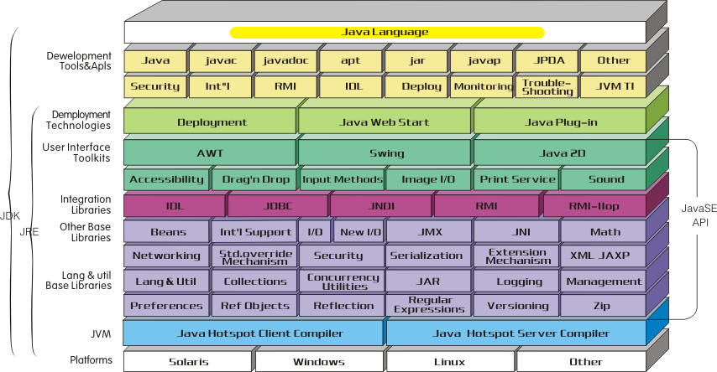
Java SE
Java SE就是Java的标准版，主要用于桌面应用程序的开发，同时也是Java的基础，它包含Java语言基础、JDBC（Java数据库连接性）操作、I/O（输入输出）、网络通信、多线程等技术。

Slide 9
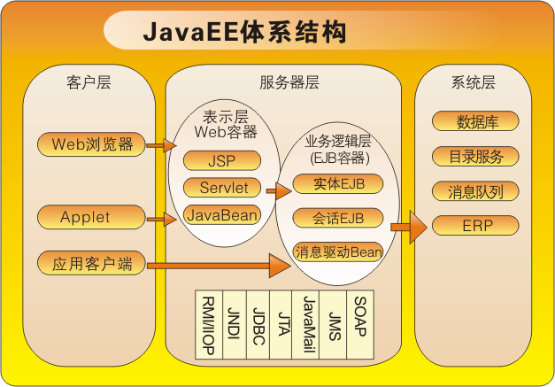
Java EE
Java2 EE是Java2的企业版，主要用于开发企业级分布式的网络程序，如电子商务网站和ERP（企业资源规划）系统，其核心为EJB（企业Java组件模型）。

Slide 10
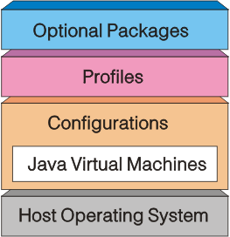
Java ME
Java ME主要应用于嵌入式系统开发，如掌上电脑、手机等移动通信电子设备，现在大部分手机厂商所生产的手机都支持Java技术。

Slide 11
1.1.4怎样学好Java
明确自己的学习目标和大的方向。
初学者不要看太多的书，先找本基础书系统地学习。
了解设计模式。
不要死记语法。
多实践，多思考，多请教。
不要急躁。
遇到问题，首先尝试自己解决，这样可以提高自己的程序调试能力，并对常见问题有一定的了解，明白出错的原因，甚至举一反三，解决其他关联的错误问题。
多查阅资料。
多阅读别人的源代码。

Slide 12
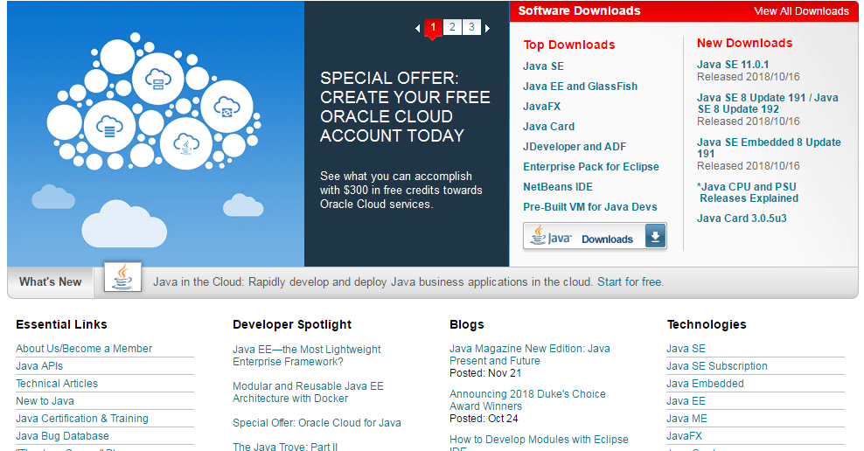
1.1.5 Java API文档
API的全称是Application Programming Interface，即应用程序编程接口。Java API文档是Java程序开发不可缺少的编程词典，它记录了Java语言中海量的API，主要包括类的继承结构、成员变量和成员方法、构造方法、静态成员的详细说明和描述信息。可以在Java网站http://java.sun.com中找到最新版本的JDK文档（即API文档）。

Slide 13
1.2 Java语言的特性
本讲大纲：
1、简单
6、安全性
2、面向对象
7、健壮性
3、分布性
8、多线程
4、可移植性
9、高性能
5、解释型
10、动态

Slide 14
简单
Java语言的简单性主要体现在以下几个方面：
语法规则和C++类似。从某种意义上讲，Java语言是由C和C++语言转变而来的，所以C程序设计人员可以很容易地掌握Java语言的语法。
Java语言对C++进行了简化和提高。例如，Java使用接口取代了多重继承，并取消了指针，因为指针和多重继承通常使程序变得复杂。Java语言还通过实现垃圾自动收集，大大简化了程序设计人员的资源释放管理工作。
Java提供了丰富的类库和API文档以及第三方开发包，另外还有大量的基于Java的开源项目，现在JDK（Java开发者工具箱）也开放源代码了，读者可以通过分析项目的源代码，从而提高自己的编程水平。

Slide 15
面向对象
面向对象是Java语言的基础，也是Java语言的重要特性，因为它本身就是一种纯面向对象的程序设计语言，Java提倡万物皆对象，语法中不能在类外面定义单独的数据和函数，也就是说，Java语言最外部的数据类型是对象，所有的元素都要通过类和对象来访问。
分布性
Java的分布性包括操作分布和数据分布，其中操作分布是指在多个不同的主机上布置相关操作，而数据分布是将数据分别存放在多个不同的主机上，这些主机是网络中的不同成员。Java可以凭借URL（统一资源定位符）对象访问网络对象，访问方式与访问本地系统相同。
可移植性
Java程序具有与体系结构无关的特性，从而使Java程序可以方便地移植到网络的不同计算机中。同时，Java的类库中也实现了针对不同平台的接口，使这些类库也可以移植。

Slide 16
解释型
运行Java程序需要解释器。任何移植了Java解析器的计算机或其他设备都可以用Java字节码进行解释执行。字节码独立于平台，它本身携带了许多编译时的信息，使得连接过程更加简单，开发过程也就更加迅速，更具探索性。
安全性
Java语言删除了类似C语言中的指针和内存释放等语法，从而有效地避免了非法操作内存。Java程序代码要经过代码校验、指针校验等很多的测试步骤才能够运行，所以未经允许的Java程序不可能出现损害系统平台的行为，而且使用Java可以编写防病毒和防修改的系统。
健壮性
Java的设计目标之一，是编写多方面的、可靠的应用程序，Java将检查程序在编译和运行时的错误，并且消除错误。类型检查能帮助用户检查出许多在开发早期出现的错误。同时，很多集成开发工具（如Eclipse、NetBean s）的出现使编译和运行Java程序更加容易。

Slide 17
多线程
多线程机制能够使应用程序在同一时间并行执行多项任务，而且相应的同步机制可以保证不同线程能够正确地共享数据。使用多线程，可以带来更好的交互能力和实时行为。
高性能
Java编译后的字节码是在解释器中运行的，所以它的速度比多数交互式应用程序提高了很多。另外，字节码可以在程序运行时被翻译成特定平台的机器指令，从而进一步提高运行速度。
动态
Java在很多方面比C和C++更能够适应发展的环境，可以动态调整库中方法和变量的增加，而客户端却不需要任何更改。在Java中动态调整是非常简单和直接的。

Slide 18
1.3 搭建Java环境
本讲大纲：
1、JDK下载
2、Windows系统的JDK环境

Slide 19
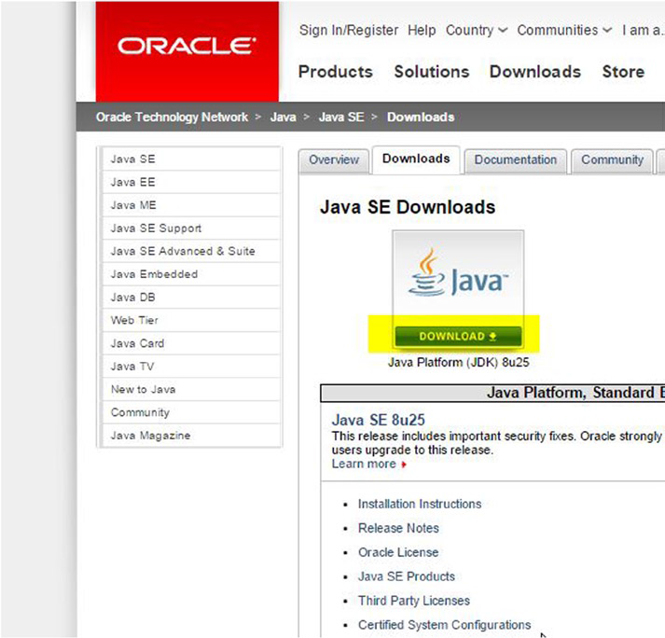
1. How to download the JDK?
1.3.1 Install JDK
Download the JDK from the following Oracle site:
www.oracle.com/technetwork/java/javase/downloads/index.html

Slide 20
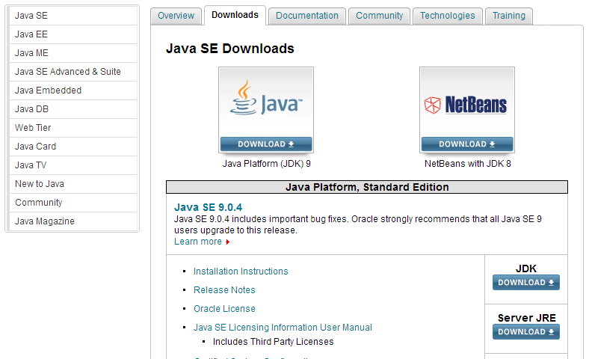
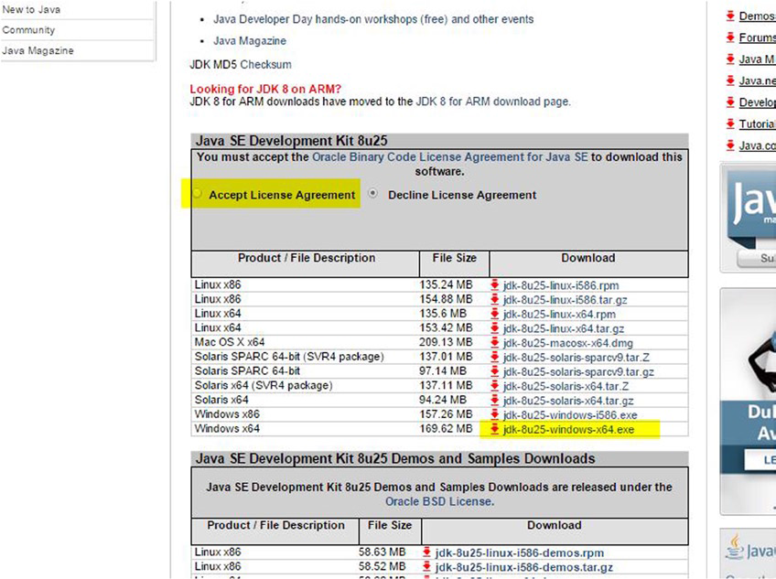
Figure. Accept the license agreement and click the appropriate link for Windows

Slide 21
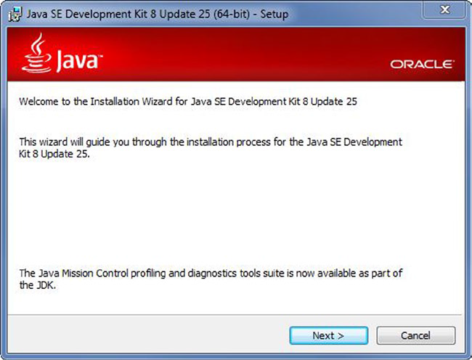
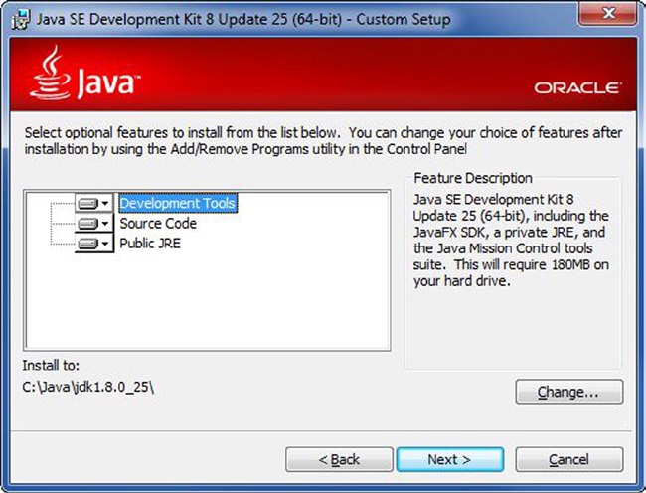
2. How to execute the JDK Wizard on Windows?
Fig. Installation Wizard for the JDK on Windows
Figure. Select the JDK installation directory

Slide 22
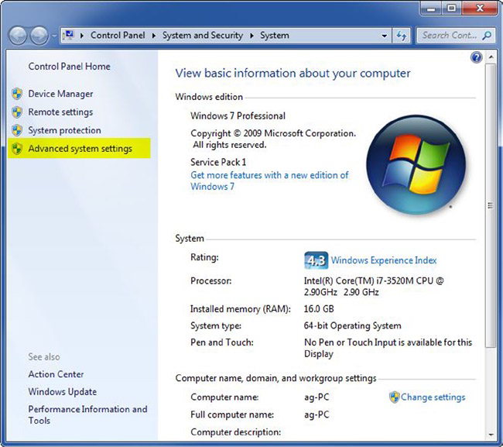
3. How to configure environment variables on Windows?
Windows System window

Slide 23
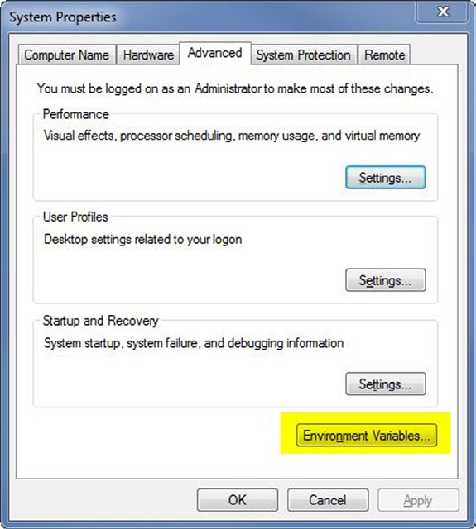
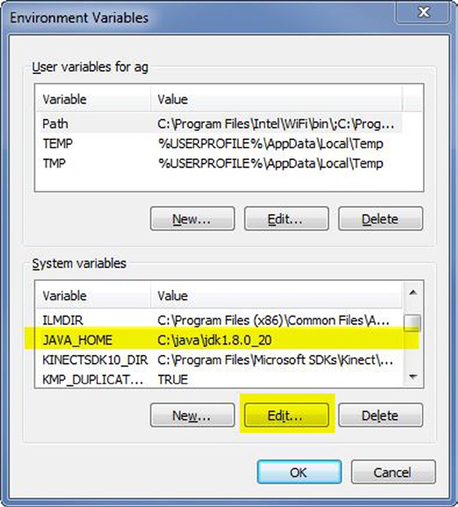
System properties
Environmental variables

Slide 24
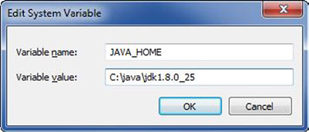
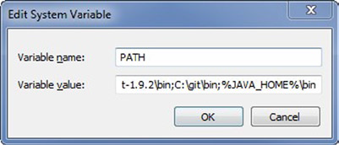
Edit the JAVA_HOME environmental variable
.;%JAVA_HOME%\bin;%JAVA_HOME%\jre\bin;
Edit the PATH environmental variable

Slide 25
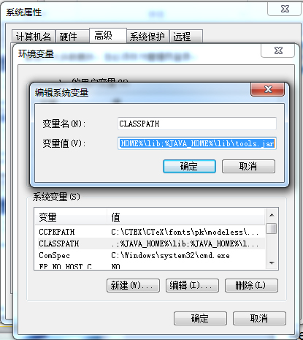
New building “CLASSPATH” .;%JAVA_HOME%\lib;%JAVA_HOME%\lib\tools.jar

Slide 26
Summary
JAVA_HOME=x:\JDK_1.4.2
set PATH=%JAVA_HOME%\bin;%PATH%
set CLASSPATH=.\;%JAVA_HOME%\lib\tools.jar
My computer:
JAVA_HOME D:\java
path
%SystemRoot%\system32;%SystemRoot%;%SystemRoot%\System32\Wbem;%SYSTEMROOT%\System32\WindowsPowerShell\v1.0\;%JAVA_HOME%\bin;%JAVA_HOME%\jre\bin;
Classpath
.;%JAVA_HOME%\lib;%JAVA_HOME%\lib\tools.jar
Java –version
Javac -version

Slide 27
Java应用程序：Application编程
  Application是可独立运行的Java程序，它由一个或多个类组成，其中必须有一个类中定义了main()方法，main()方法是Application运行的起始点。
  实现Application编程需要三个步骤：
    在字符编辑器上输入并保存Java源程序代码；
    使用编译器javac对源程序(.java)进行编译，生成对应的字节代码程序(.class)；
    使用解释器java对Java字节码程序(.class)解释执行。

Slide 28
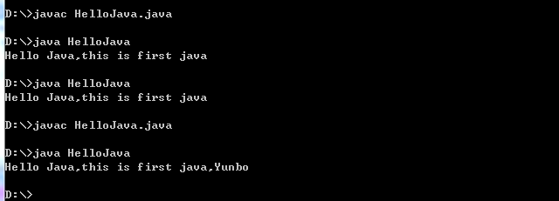
1.3.2 Frist Java
First Java example:
Video 001 Installing the Java Developer Kit
public class HelloJava{
public static void main(String[] args){
System.out.println("Hello Java,this is first java,Yunbo");
}
}

Slide 29
Thank you

